Slide 1
熊本大学三田研究室における 鳥類の鳴き声を用いた種識別手法
最終更新：2013/3/31
Katsuhiro Morishita

Slide 2
三田研で検討した判別器
HMM（隠れマルコフモデル）
人の音声認識では実績がある
ただし、ラベル付け作業が膨大で性能を出すにはチューニングが欠かせない
鳥が対象だとロバストに設計することが非常に難しい
恐らく、実用には達しない
NN（ニューラルネットワーク）
ロバストに設計が可能
SVM（サポートベクタマシン）よりも分かり易かった？

Slide 3
以下、NNを使った 鳥の識別について解説

Slide 4
鳴き声の特徴
鳥種によって、声の高さが違う
さえずり方が違う

Slide 5
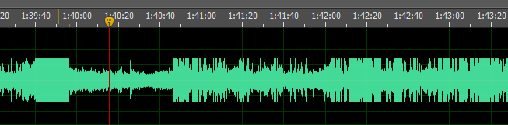
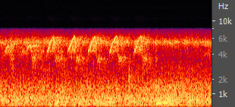
帯域パワーと変調スペクトルを特徴とする
パワーを時間・周波数軸に対して離散化した上でサンプリングする
ピーク
帯域パワーの平均
変調スペクトル
ｔ
f
詳細は坂中氏の修論を参照して欲しい。上のスペクトログラムを見て、フィルタをかけないと誤った帯域を抜き出すことが容易にわかると思う。これには注意して下さい。

Slide 6
16個の帯域パワー
対象は0 - 8 kHz
個体や地域によって周波数にぶれがある
個体差を吸収するために帯域毎に重なりを持たせつつ、16分割する

Slide 7
変調スペクトル
さえずり方の違いを特徴とする
平均パワーが最大だった帯域に注目
注目帯域のパワーの変化をスペクトル分析
周波数変調を完全には特徴にしきれていない

Slide 8
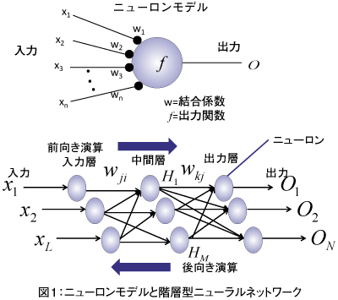
特徴はニューラルネットワークを用いて識別する
判別分析・関数近似が得技
判別にはサポートベクタマシン（SVM）の方が人気
図：http://thinkit.co.jp/article/30/2/より

